Slide 1
ИНТЕРАКТИВНАЯ ИГРА 7-9 класс
Авторы:
Горбачева Александра
Горбачева Ольга
Руколь Анна

Slide 2
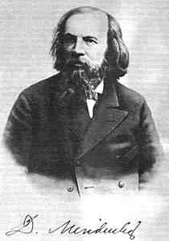
Дмитрий Иванович Менделеев
«Посев научный взойдет для жатвы народной».
Д.И.Менделеев.

Slide 3
1 отборочный тур
I игра
2 отборочный тур
II игра
3 отборочный тур
III игра
Игра со зрителями
Финал
Супер игра

Slide 4
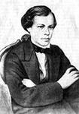
1 отборочный тур
Как звали мать Менделеева?
Неподалеку от какого города родился Д.И. Менделеев ?
Кем был отец Менделеева ?
Мария
Директор Тобольской гимназии
Тобольска
Молодцы

Slide 5
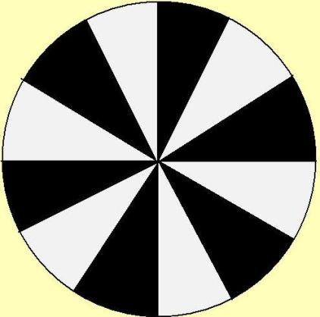
I игра
350
+
50
Родители Менделеева — чисто русского происхождения. Дед его по отцу был священником и носил фамилию …
300
х2
250
100
Приз
Шанс
200
150
С
о
к
о
л
о
о
в

Slide 6
2 отборочный тур
17-м
Старшая дочь Менделеева Любовь Дмитриевна стала женой А.Блока
В 15
В какой родственной связи находился Менделеев И Блок
Каким по счету ребенком был Менделеев ?
Во сколько лет окончил Тобольскую гимназию?
Молодцы!

Slide 7
II игра
350
+
50
Кто написал портрет Д.И. Менделеева в мантии
300
х2
250
100
Приз
Шанс
200
150
Р
е
п
и
н

Slide 8
3 отборочный тур
Вместе с каким великим русским ученым-химиком преподавал Д.И. Менделеев в Петербургском университете, начиная с 1869 года?
В 53 года Д.И. Менделеев совершил необычное путешествие в научных целях. Какое?
Когда был открыт периодический закон?
Молодцы!
11 марта 1869 года
Полет на воздушном шаре
А.М. Бутлеровым

Slide 9
III игра
350
+
50
300
х2
Кто из русских писателей (автор известной вам сказки) жил в Тобольске и был учителем русской литературы и словесности в гимназии, где учился Д. Менделеев?
250
100
Приз
Шанс
200
150
Е
р
ш
о
в

Slide 10
Игра со зрителями
Какой порох изобрел Менделеев?
Б
е
з
д
ы
м
н
ы
й

Slide 11
Финал
350
+
50
Назовите фамилию одного из композиторов, которого любил слушать Д.И. Менделеев
300
х2
250
100
Приз
Шанс
200
150
Б
р
о
д
и
н
о

Slide 12
Суперигра
350
+
50
Любимый напиток Менделеева.
300
х2
250
100
Приз
Шанс
200
150
К
р
е
п
к
и
й
ч
а
й

Slide 13
Поздравляем победителя !

Slide 14
Источники
http://www.myshared.ru/slide/375313/
mages.yandex.by/
http://tineydgers.ru/

